Slide 1
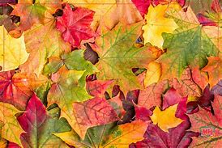
Autumn
Inglese
Ins. Vincenza Mele Classe 2° E Siciliano

Slide 2
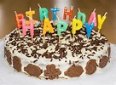
Wednesday 11 November 2020
Read and complete
How old are you? I’m seven (7) / Six (6)

Slide 3
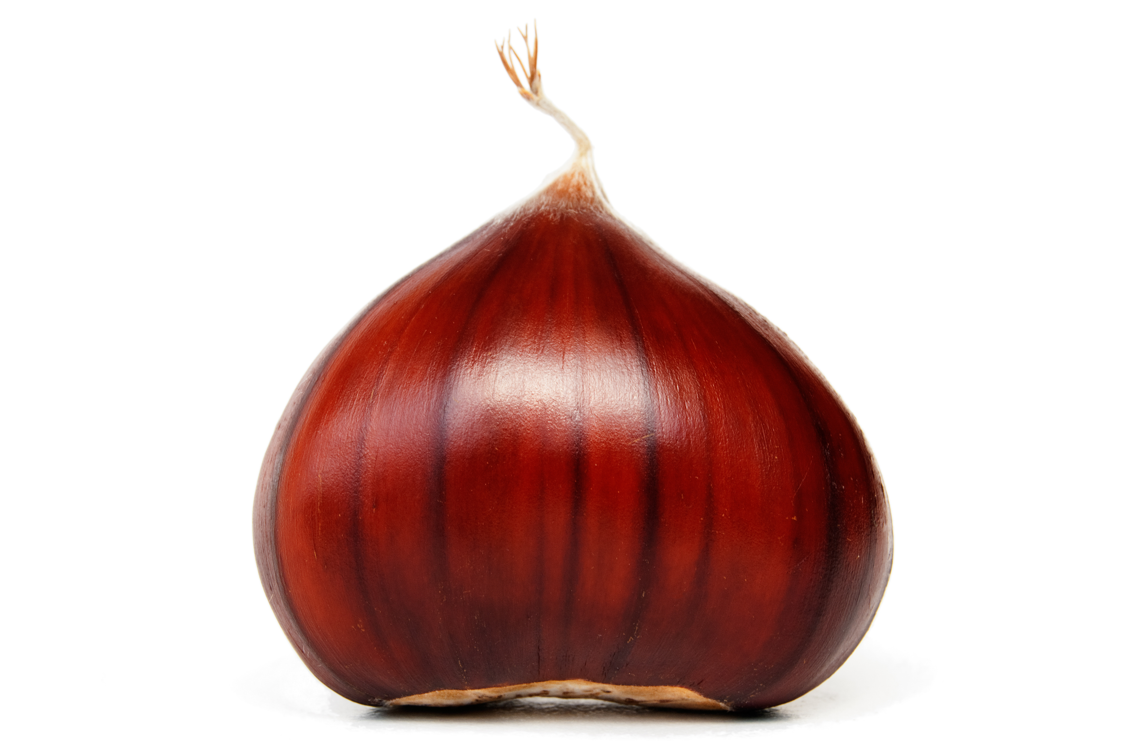
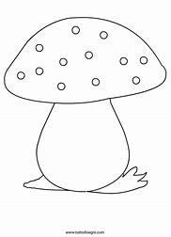
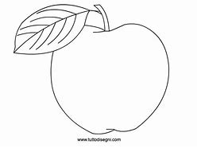
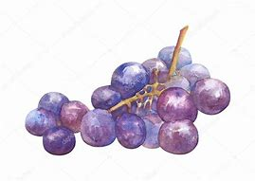
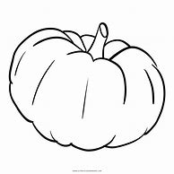
The autumn fruits Draw and colour
How many ?
Ten chestnuts
Twelve mushrooms
Seventeen apples
Five grapes
Twenty pumKins

Slide 4
Assegno per mercoledì Ripeti i numeri fino a 20 e gli oggetti scolastici Esercizio pag.81 n.7- libro d’inglese
Bye bye

